Slide 1
ResNet
박민재

Slide 2
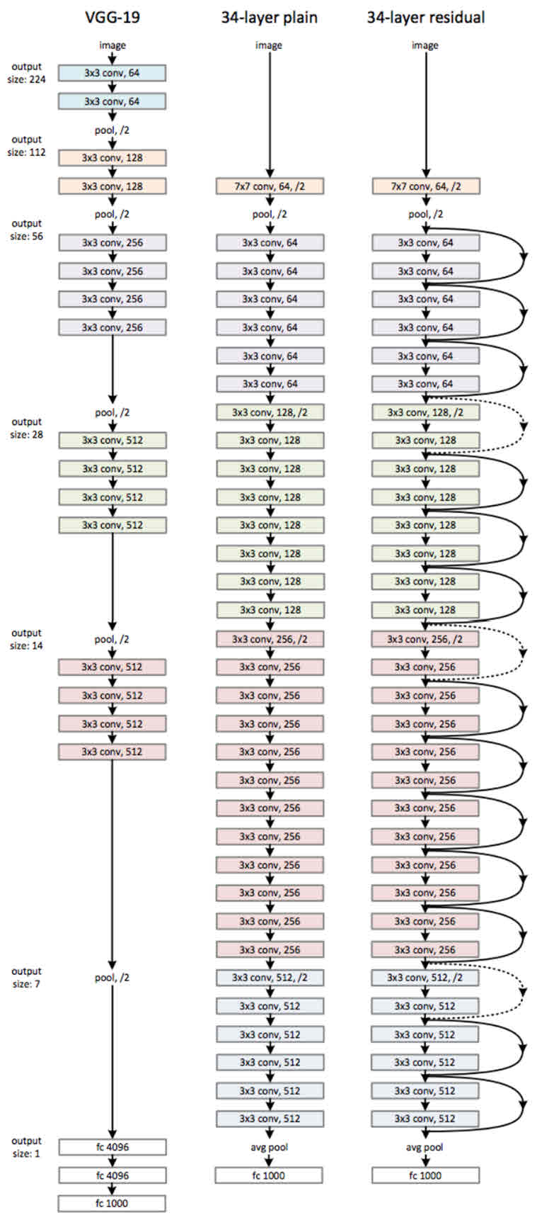
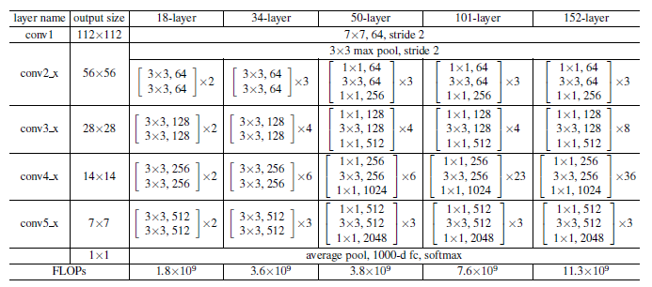
ResNet

Slide 3
Json
CIFAR10 Dataset 관련 실습 진행
코드 부분이 달라서 이전에 배운 train, val, test, experiment로 구분되어 있는 코드로 변환하며 디테일한 코드 부분들 학습중
대회에서 원하는 json파일은 {video : label}의 형태로, Dataset을 labeling한 결과만 json 파일로 저장하면 되는듯

